Slide 1


HỌC VIỆN KỸ THUẬT QUÂN SỰ Khoa công nghệ thông tin
BÁO CÁO ĐỒ ÁN TỐT NGHIỆP
XÂY DỰNG HỆ THỐNG GIÁM SÁT XE Ô TÔ TRÊN DIỆN RỘNG
Dựa TRÊN CÔNG NGHỆ NHẬN DẠNG BIỂN SỐ XE
Cán bộ hướng dẫn: Trung tá, GV. TS. Nguyễn Quốc Khánh
Học viên thực hiện: Hà Huy Giang

Slide 2


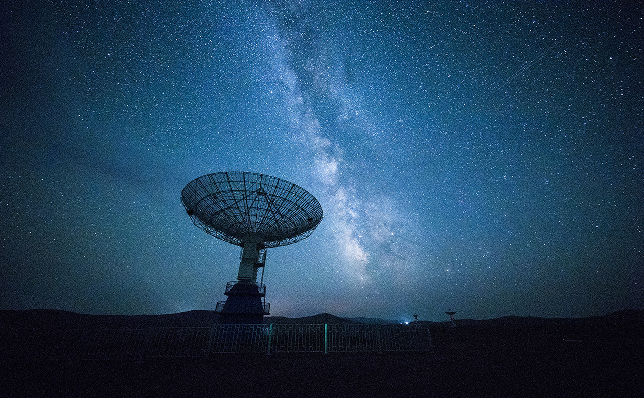
Nội dung báo cáo
Tính cấp thiết xây dựng đề tài
Các công nghệ sử dụng
Xây dựng hệ thống
Kết luận

Slide 3
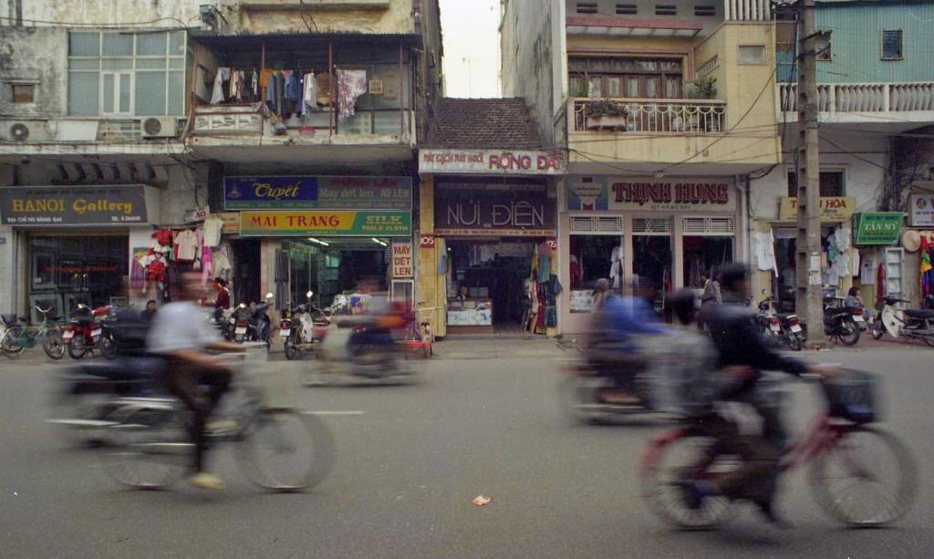
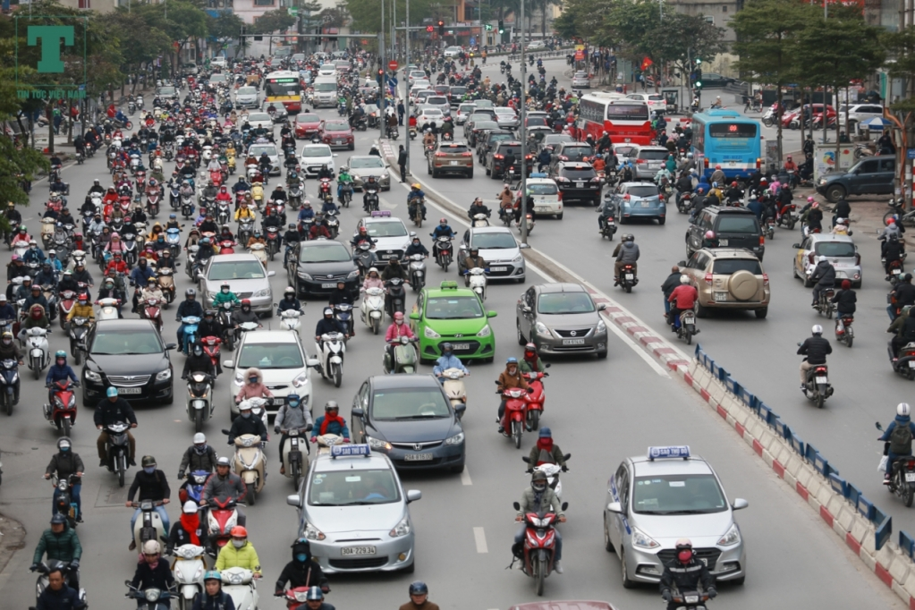
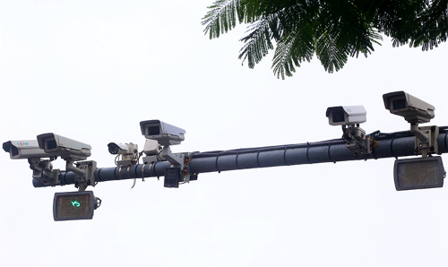
Tính cấp thiết xây dựng đề tài
Số lượng các phương tiện tham gia giao thông gia tăng một cách nhanh chóng
Công tác quản lý vô cùng phức tạp và tốn nhiều thời gian, công sức
Trên thế giới đã có nhiều hệ thống giám sát phương tiện giao thông
Notes:
Hơn 50 triệu xe máy
Gần 4 triệu ô tô đang lưu thông
Công tác quản lý phương tiện giao thông nói chung và quản lý ôtô, xe máy là vô cùng phức tạp, cũng như nhận diện, xử phạt các hành vi vi phạm giao thông, sẽ tốn nhiều thời gian và công sức hơn.
Để giảm nhân lực và xử lý trong việc công tác quản lý, kiểm soát phương tiện giao thông, trên thế giới đã nhanh chóng xây dựng hệ thống giám sát tự động đối với các phương tiện giao thông lấy biển số xe là mục tiêu giám sát. Hệ thống này đã được sử dụng rộng rãi tuy nhiên ở Việt Nam đây vẫn là một lĩnh vực mới mẻ .

Slide 4
Tổng quan tình hình các hệ thống giám sát giao thông
Tại Hà Nội:
Phòng CSGT Hà Nội
300 Camera theo dõi lưu lượng
100 Camera xử lý vi phạm
100 thiết bị giám sát giao thông
Lắp bổ sung 3.000 camera giám sát
Notes:
Tại Hà Nội, riêng Phòng Cảnh sát giao thông Hà Nội đang quản lý, sử dụng gần 600 camera các loại, trong đó có hơn 300 camera để theo dõi lưu lượng phương tiện, hơn 100 camera phục vụ xử phạt vi phạm giao thông và gần 100 thiết bị giám sát giao thông. Ngoài ra, tại nhiều nút giao thông còn có camera của các đơn vị khác... để hỗ trợ công tác điều hành giao thông chung..
Chính quyền thành phố dự kiến lắp them 3000 camera giao thông để góp phần giám sát giao thông chặt chẽ hơn

Slide 5
1. Tổng quan tình hình các hệ thống giám sát giao thông
Tại TP Hồ Chí Minh:
Trung tâm giám sát và điều khiển giao thông GĐ 1
Quy mô toàn thành phố
Notes:
trung tâm giám sát và điều khiển giao thông giai đoạn 1 (thuộc dự án Nâng cấp hệ thống điều khiển giao thông hiện hữu) đã hoàn thành, tổng mức đầu tư khoảng 250 tỷ đồng.
có nhiệm vụ kiểm soát giao thông trên các tuyến đường chính, nút giao thông khu vực trung tâm thành phố, với 4 chức năng: điều khiển đèn tín hiệu; giám sát và cung cấp thông tin giao thông; hỗ trợ xử lý vi phạm
Ở giai đoạn 2, sau năm 2020 sẽ hoàn thành Trung tâm điều hành giao thông thông minh có quy mô toàn thành phố, tổng vốn đầu tư 250 triệu USD

Slide 6
Qua khảo sát:
Các thành phố lớn đã có các hệ thống camera giám sát
Các phần mềm để xử lý dữ liệu từ các camera vẫn còn thiếu
Cần xây dựng hệ thống hỗ trợ các cơ quan chức năng trong việc truy vết phương tiện
Notes:
Qua khảo sát có thể thấy rằng, tình trạng chung tại các thành phố lớn đều đã và đang được trang bị các camera giám sát.
Tuy nhiên, chưa có các phần mềm xử lý ảnh chuyên dụng để xử lý dữ liệu từ các camera này hỗ trợ cho các lực lượng chức năng quản lý các vi phạm và tra cứu khi cần. Đặc biệt, trong các trường hợp khẩn cấp, với các camera được lắp đặt hiện nay chưa thể truy vết các xe vi phạm khi lưu hành qua các trạm quan sát của camera.
Do đó, rất cần thiết xây dựng hệ thống nhận diện biển số xe để giám sát được các xe lưu thông trên địa bàn một cách trực quan và chính xác, hỗ trợ các cơ quan chức năng truy vết được các xe khi cần, nâng cao hiệu quả quản lý.

Slide 7
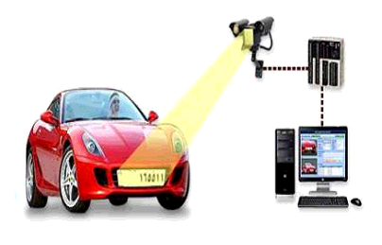
Các công nghệ Sử dụng
Hệ thống nhận dạng biển số xe
Notes:
Hệ thống nhận dạng biển số xe tự động (Automatic License Plate Recognition- ALPR) là hệ thống có khả năng phân tích hình ảnh và xác định biển số xe thông qua video, thiết bị ghi hình và hình ảnh. Sau cùng là xác định các thông tin liên quan như: chư sở hữu xe, theo dõi xe

Slide 8
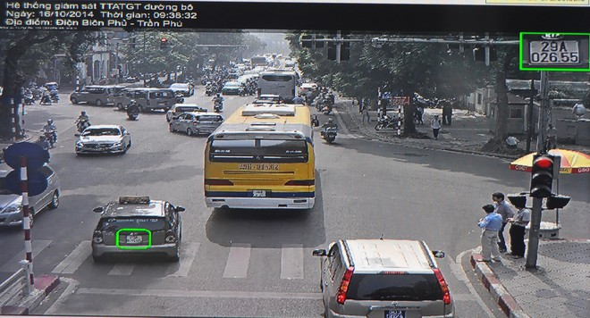
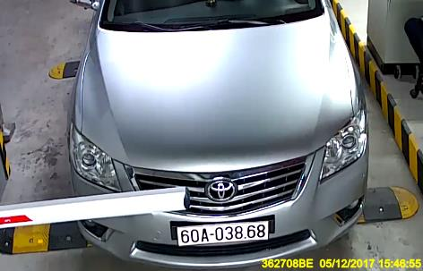
Phân loại
Giới hạn vùng nhìn
Không giới hạn vùng nhìn
Ảnh thu được giới hạn trong vùng có biển số xe
Ảnh toàn cảnh không giới hạn, có thể có nhiều phương tiện và các đồi tượng khác
Phương tiện chạy với tốc độ đủ chậm
Dò tìm trong ảnh, xác định đúng biển số xe
Trạm kiểm soát, trạm thu phí, bãi gửi xe
Những nơi điều tiết giao thông, các vị trí nhạy cảm trên đường
Notes:
Loại 1: Giới hạn vùng nhìn
Đầu vào: Ảnh thu trực tiếp từ các thiết bị ghi nhận ảnh kỹ thuật số. Ảnh được ghi nhận thường chỉ giới hạn trong vùng có biển số xe.
Nguyên lý hoạt động: Các phương tiện giao thông phải chạy với một tốc độ đủ chậm để máy ghi nhận hình ảnh co thể thu được ảnh vùng biển số xe.
Ứng dụng: Những ứng dụng nhận dạng biển số xe loại này thường được dung tại cac trạm kiểm soát, các trạm thu phí, các bãi gửi xe tự động, các trạm gác cổng.
Loại 2: Không giới hạn vùng nhìn:
Đầu vào: Ảnh đầu vào thu được từ các thiết bị ghi hình tự động, không phụ thuộc vào góc độ, các đối tượng xung quanh, ảnh không cần bắt buộc chỉ chụp vùng chứa biển số xe, mà có thể ảnh tổng hợp như chứa them các đối tượng như người, cây, đường phố.., miễn là vùng biển số xe phải đủ rõ để có thể thực hiện nhận dạng được các ký tự trong vùng đó.
Nguyên lý hoạt động: Do đặc tính không giới hạn vùng nhìn mà ảnh đầu vào có thể thu được từ một thiết bị ghi hình (camara, máy ảnh…). Và do đó, công việc đầu tiên là dò tìm trong ảnh, để xác định đúng vùng nào là biển số xe. Sau đó, thực hiện tách vùng và nhận dạng. Cuối cùng tùy thuộc vào mục đích sử dụng mà kết quả nhận dạng được truyền đi hay lưu trữ để phục vụ nhu cầu của người dùng cuối.
Ứng dụng: Vì không phụ thuộc vào hình ảnh thu được nên có thể dùng ứng dụng tại nhiều nơi như tại những nơi điều tiết giao thông, tại các vị trí nhạy cảm của giao thông như ngã ba, ngã tư đường giao nhau. Kiểm soát, nhận diện những hành vi vi phạm an toàn giao thông.

Slide 9
Ứng dụng
Giám sát, kiểm soát các phương tiện
Trạm thu phí giao thông
Các cổng ra vào, bãi gửi xe
Giám sát giao thông
Notes:
- Thu phí giao thông: Lắp đặt hệ thống “Nhận dạng biển số xe” tại các trạm thu phí nhằm hỗ trợ hoặc tự động hóa công tác thu phí.
- Kiểm soát xe tại các cổng ra vào , bãi đỗ xe
- Giám sát giao thông: Các camera được lặp tại các vị trí nhạy cảm trên đường giám sát các phương tiện tham gia giao thông, nhận diện lỗi sai theo dõi phương tiện.

Slide 10
Các kỹ thuật nhận dạng biển số xe
Hình ảnh trích xuất từ camera
Nhận diện biển số
Nhận diện ký tự

Slide 11
Các kỹ thuật nhận dạng biển số xe
Các yếu tố ảnh hưởng
Độ phân giải của ảnh
Điều kiện ánh sáng
Các đối tượng tương tự biển số
Cấu trúc biển số xe
Notes:
Độ phân giải của ảnh kém hoặc ảnh bị mờ.
Điều kiện ánh sáng yếu, bị phản chiếu hoặc che bóng.
Các đối tượng có dạng tương tự như biển số xe ở ngoại cảnh.
Sự khác nhau về cấu trúc biển số xe của mỗi nước

Slide 12
Các kỹ thuật nhận dạng biển số xe
Xử lý ảnh
Đơn giản, xử lý nhanh đối với ảnh giới hạn vùng nhìn
Độ phức tạp tính toán tăng lên nếu ảnh chụp tổng quát
Học máy
Nhận diện được nhiều biển số, xử lý nhanh, chính xác
Yêu cầu lượng lớn tài nguyên tính toán, dữ liệu để huấn luyện mô hình
Notes:
- Nhược điểm: Khi ảnh có thêm nhiều đối tượng không phải là vùng biển số xe, chẳng hạn là ảnh chụp tổng quát gồm cả cảnh vật bên ngoài thì cách tiếp cận này trở nên không hiệu quả. Độ phức tạp tính toán khá cao. Khi ảnh có thêm nhiêu đối tượng khác thì khối lượng tính toán tăng lên rất nhiều .Vì vậy phương pháp này chỉ hiệu quả đối với hệ thống trạm thu phí, trạm gác cổng, gửi xe tự động.

Slide 13
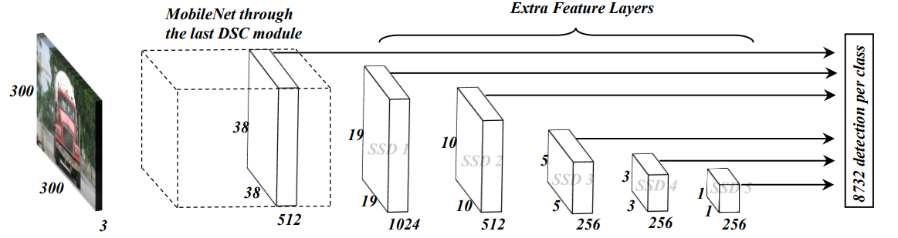
Mô hình SSD MobileNet
Thuật toán SSD thuộc nhóm single shot detector
SSD thực hiện rút trích đặc trưng rất tốt đối với hình ảnh có kích thước lớn
SSD được thiết kế độc lập với mạng cơ sở
MobileNet là một mô hình khá nhỏ gọn, SSD sử dụng MobileNet làm mạng cơ sở
Có thể xử lý được trên các thiết bị di động và thời gian xử lý nhanh hơn
Notes:
Năm 2012, thế giới chứng kiến ​​sự tái sinh của mạng neural tích chập. Mạng tích chập sâu có thể học các biểu diễn đặc trưng mạnh mẽ của một hình ảnh. một câu hỏi tự nhiên là liệu chúng ta có thể đưa nó vào phát hiện đối tượng không?
R. Girshick đã dẫn đầu để phá vỡ các bế tắc trong năm 2014 bằng cách đề xuất Regions CNN (RCNN) để phát hiện đối tượng. Kể từ đó, phát hiện đối tượng bắt đầu phát triển với tốc độ chưa từng thấy.
Các thuật toán nhận diện đối tượng chia thành 2 nhóm: region proposal và single shot.
Một Region Proposal Network nhận đầu vào là ảnh với kích thước bất kì và cho đầu ra là region proposal (tập vị trí của các hình chữ nhật có thể chứa vật thể), cùng với xác suất chứa vật thể của hình chữ nhật tương ứng.
bỏ qua bước tìm region proposal, mà trực tiếp rút trích boundary boxes và classes trực tiếp từ feature map.

Slide 14

Nhận diện ký tự
TESSERACT OCR là một thư viện open source nhận dạng chữ viết được phát triển bởi google, nó hỗ trợ rất nhiều nển tảng Mac, Windows, Linux,…
Hỗ trợ nhận diện kí tự của hơn 100 ngôn ngữ khác nhau, bao gồm cả tiếng Việt
Huấn luyện chương trình dùng Tesseract để có thể nhận diện một ngôn ngữ
Notes:
Công cụ này hỗ trợ nhận diện kí tự của hơn 100 ngôn ngữ khác nhau, bao gồm cả tiếng Việt.
Không những thế, chúng ta có thể huấn luyện chương trình dùng Tesseract để có thể nhận diện một ngôn ngữ nào đó.
Bên cạnh đó, mã nguồn mở này không hỗ trợ GUI, nên bạn sẽ cần tới ứng dụng của bên thứ ba nếu muốn sử dụng chức năng này.

Slide 15
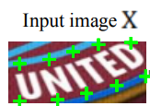
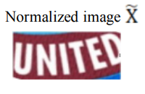
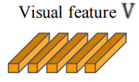
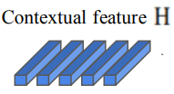
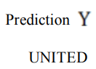
Nhận diện ký tự
Sử dụng mô hình nhận diện chuỗi ký tự qua bốn bước:
Transformation (Trans.) Bình thường hóa hình ảnh văn bản đầu vào bằng cách sử dụng Mạng biến đổi không gian (STN)
Feature extraction (Feat.) Trích rút đặc trưng
Sequence modelling (Seq) Nắm bắt thông tin theo ngữ cảnh trong một chuỗi để dự đoán từng ký tự chính xác hơn
Prediction (Pred) : Dự đoán chuỗi ký tự đầu ra từ các đặc trưng

Slide 16
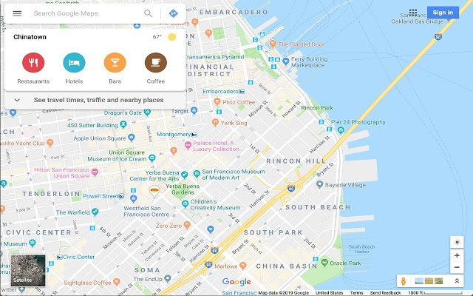
Bản đồ số
Google Maps là một dịch vụ bản đồ số được Google phát triển
Các lợi thế của google map:
Có mặt trên 200 quốc gia và phủ sóng 99% diện tích của thế giới
25 triệu cập nhật về địa điểm, khu vực, tuyến đường hằng ngày
Khẳng định chất lượng dịch vụ đáng tin cậy
Notes:
Có mặt trên 200 quốc gia và phủ sóng 99% diện tích của thế giới, có thể nói không hang cùng ngỏ hẻm nào mà bạn không thể tìm thấy trên Google Maps. Các dữ liệu về đia điểm này được xây dựng trên tiêu chí an toàn, tin cậy và chính xác so với các dịch vụ khác.
25 triệu cập nhật về địa điểm, khu vực, tuyến đường hằng ngày với sự đóng góp hùng hậu từ các dịch vụ bên ngoài cũng như đội ngủ Google Local Guide.
Khẳng định chất lượng dịch vụ đáng tin cậy với số lượng người dùng hơn 1 tỷ mỗi tháng.

Slide 17

GMAP.NET
Gmap.NET là một công cụ .NET mạnh mẽ, đa nền tảng, mã nguồn mở miễn phí .
Cho phép sử dụng định tuyến, định hướng và bản đồ từ Google map, Yahoo map, Bing map,… trên windows form
Hỗ trợ caching và chạy trên windows mobile
Notes:
Có mặt trên 200 quốc gia và phủ sóng 99% diện tích của thế giới, có thể nói không hang cùng ngỏ hẻm nào mà bạn không thể tìm thấy trên Google Maps. Các dữ liệu về đia điểm này được xây dựng trên tiêu chí an toàn, tin cậy và chính xác so với các dịch vụ khác.
25 triệu cập nhật về địa điểm, khu vực, tuyến đường hằng ngày với sự đóng góp hùng hậu từ các dịch vụ bên ngoài cũng như đội ngủ Google Local Guide.
Khẳng định chất lượng dịch vụ đáng tin cậy với số lượng người dùng hơn 1 tỷ mỗi tháng.

Slide 18
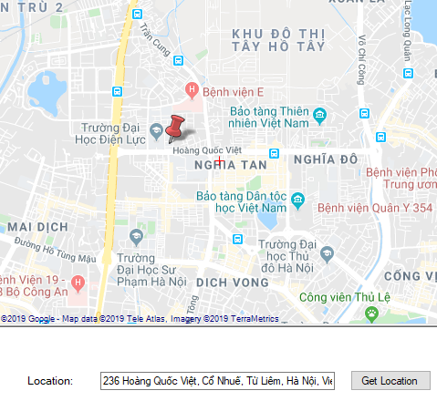
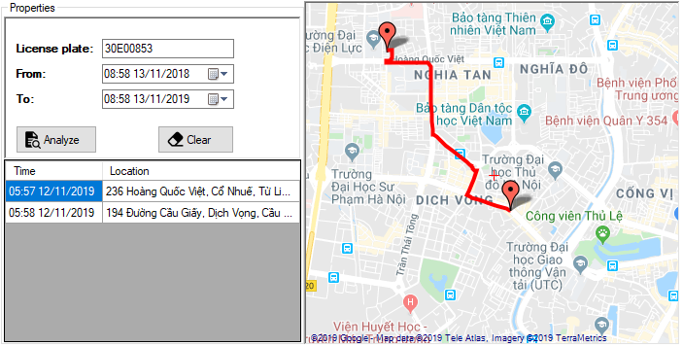
Google map api
Là cổng kết nối các tính năng hiện có của Google Map dành cho các lập trình viên để phát triển các ứng dụng bên thứ ba
Các API được sử dụng trong đồ án:
Geocoding API: Cho phép chuyển đổi địa chỉ thông thường thành tọa độ địa lý và ngược lại.
Direction API: Là dịch vụ tính toán đường đi giữa các vị trí.

Slide 19
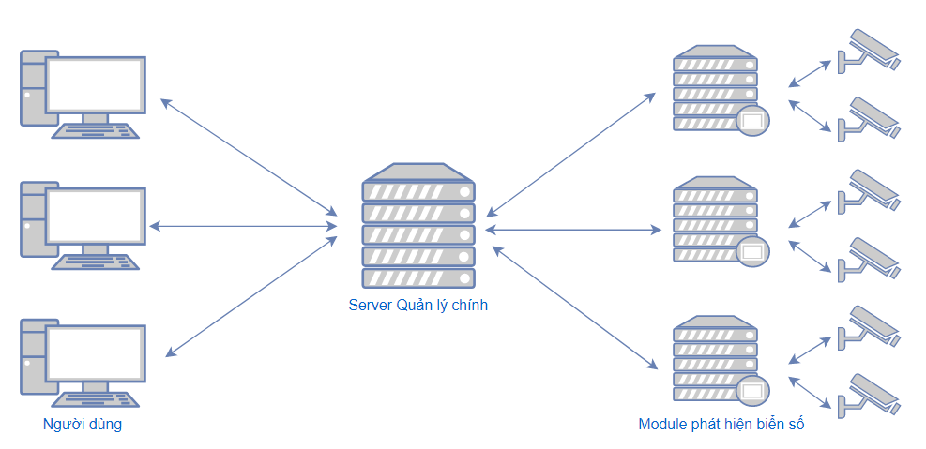
Xây dựng hệ thống giám sát
Các thành phần hệ thống
Module nhận diện biển số xe
Server chính quản lý dữ liệu
Phần mềm phía client

Slide 20
Module nhận diện biển số xe
Quản lý một nhóm camera
Xử lý dữ liệu từ các camera riêng lẻ
Gửi kết quả nhận diện biển số từ về server chính

Slide 21
Module nhận diện biển số xe
Phát hiện biển số xe
Nhận diện ký tự
Gửi kết quả về server chính để lưu trữ

Slide 22
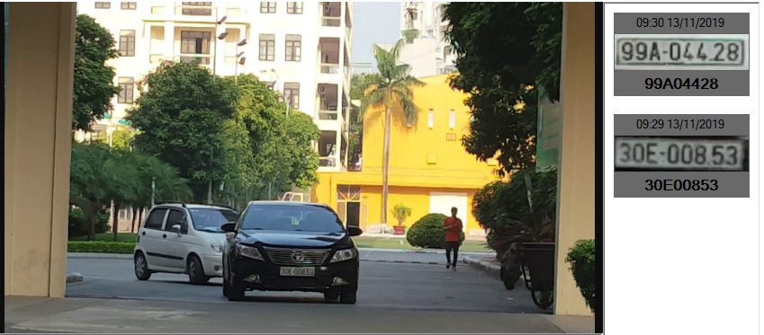
Phát hiện biển số xe
Hình ảnh đầu vào
Mô hình phát hiện phương tiện
Mô hình phát hiện biển số

Slide 23
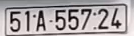


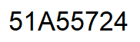

Server chính quản lý dữ liệu
Nơi tập trung dữ liệu gửi về từ các module nhận diện biển số
Tương tác trực tiếp với cơ sở dữ liệu
Trả về kết quả truy vấn từ người dùng

Slide 24
Phần mềm phía client
Người dùng thực hiện các chức năng cơ bản của hệ thống
Giao diện trực quan
Thao tác dễ dàng

Slide 25
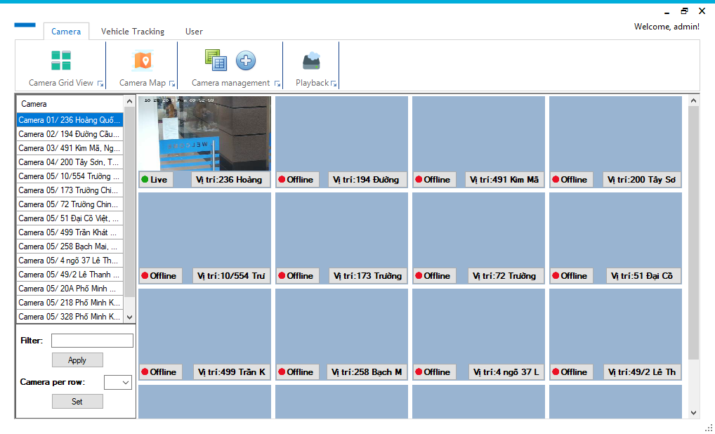
Một số giao diện chính của phần mềm

Slide 26
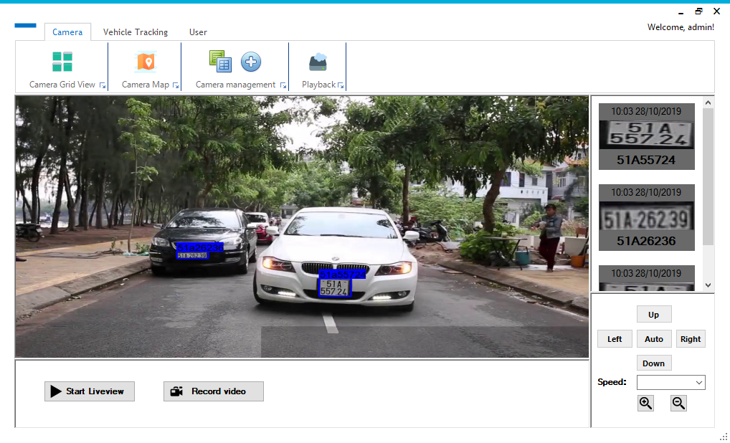
Một số giao diện chính của phần mềm

Slide 27
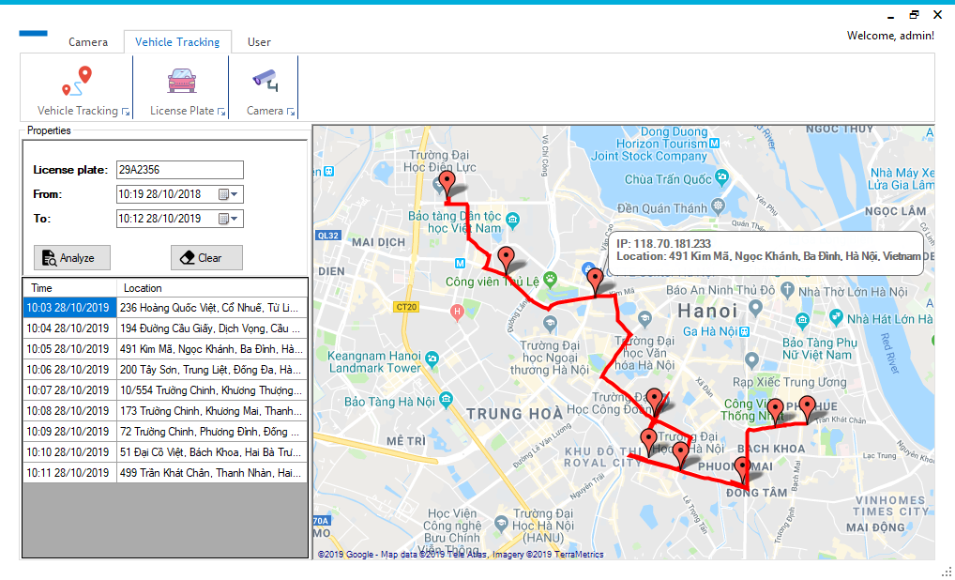
Một số giao diện chính của phần mềm

Slide 28

CẢM ơn thầy cô và các bạn đã lắng nghe
Gianghh.it96@gmail.com

